Slide 1


Lập trình Ajax
Conceive Design Implement Operate
Lập trình Java #4 (P7.1)

Slide 2

Nội dung
Giới thiệu Ajax
Giới thiệu Fetch API
Xây dựng chức năng Upload bằng Ajax
Xây dựng chức năng Download bằng Ajax

Slide 3
Giới thiệu Ajax
Ajax là kỹ thuật lập trình phía client (client side) tương tác với phía server (server side) theo một kênh riêng mà không làm cho trang web bị tải lại (refresh)
Tương tác với phía server có thể là
Download (tải về): Lấy dữ liệu từ server
Upload (tải lên): Gửi dữ liệu lên server
Trong lập trình web phía client bạn có thể sử dụng JavaScript thuần hoặc 1 thư viện mở nào đó để thực hiện tương tác này
Fetch API: thuần JavaScript làm việc thuận tiện với mọi loại dữ liệu (text, binary, json…) được hỗ trợ bởi mọi trình duyệt hiện nay
Jquery, Axios…: thư viện mở, thường chỉ làm việc với JSon

Slide 4
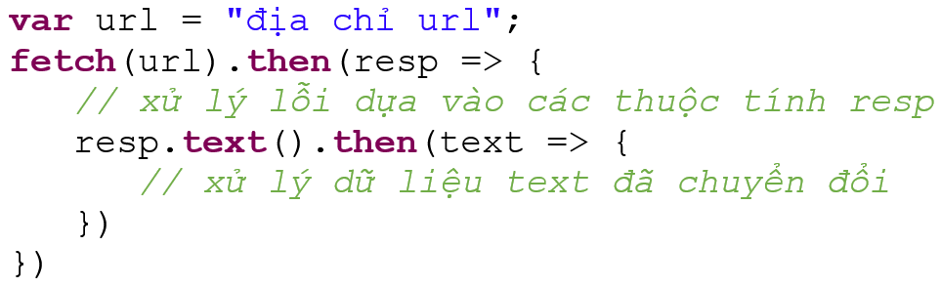
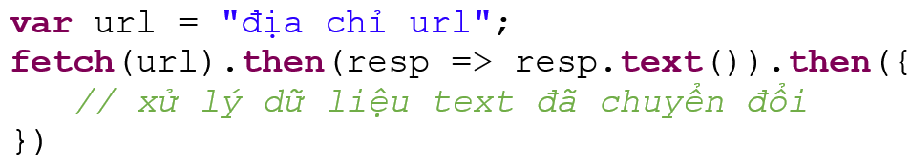
Fecth API
Fetch API là api JavaScript cung cấp cách giao tiếp với phía server
Cú pháp:
Cú pháp thu gọn (bỏ qua xử lý lỗi)

Slide 5
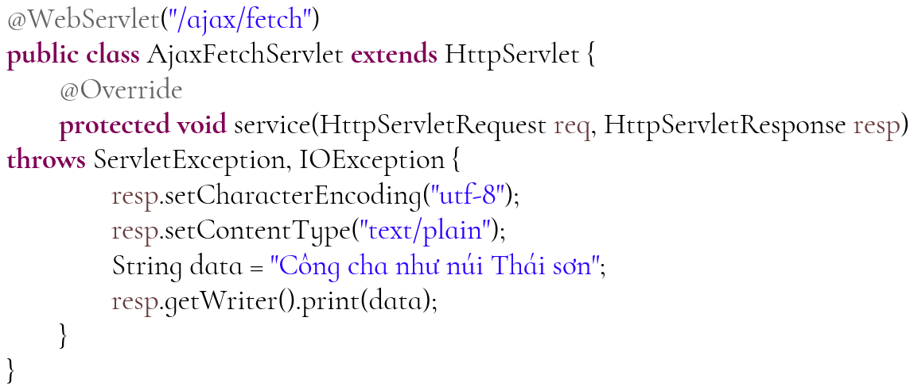
Ví dụ Fetch API – ServerSide

Slide 6
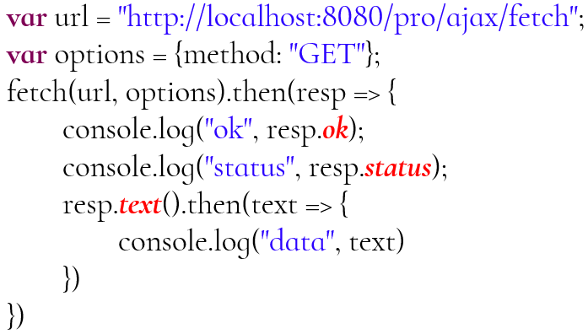
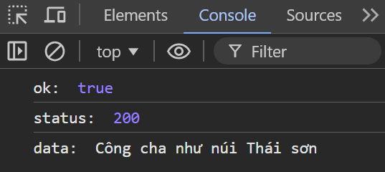
Ví dụ Fetch API – ClientSide
Đối số resp trong .then(resp) chứa dữ liệu từ server side và các thông tin trạng thái khác
Thuộc tính ok cho biết trạng thái thực hiện có thành công hay không
Thuộc tính status chứa mã trạng thái từ server gửi về
Phương thức text() chuyển đổi dữ liệu từ server gửi về sang dạng văn bản.

Slide 7
Demostation

Slide 8
Status Code - Mã trạng thái
Servlet cung cấp một danh mục mã trạng thái để gửi về cho client. Sau đây là một số mã trạng thái thường dung
HttpServletResponse.SC_BAD_REQUEST
400: Request lỗi
HttpServletResponse.SC_NOT_FOUND
404: Không tìm thấy
HttpServletResponse.SC_OK
200: Thành công
HttpServletResponse.SC_NO_CONTENT
204: Không có nội dung
Gửi mã trạng thái về client
resp.setStatus(HttpServletResponse.SC_OK);

Slide 9
Fatch API - chuyển đổi dữ liệu
Lệnh gọi fecth(url, options).then(resp) đối số resp là đối tượng chứa 4 phương thức cho phép bạn gọi để chuyển đổi sang dạng dữ liệu thích hợp để xử lý
resp.text()
Chuyển đổi sang dạng văn bản
resp.json()
Chuyển đổi sang đối tượng json
resp.arrayBuffer()
Chuyển đổi sang mảng dữ liệu nhị phân (mảng byte)
resp.blob()
Chuyển đổi sang đối tượng dữ liệu có cấu trúc file để có thể lưu vào đĩa

Slide 10
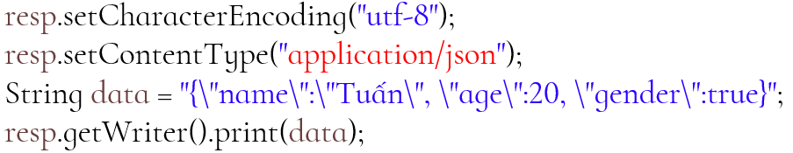
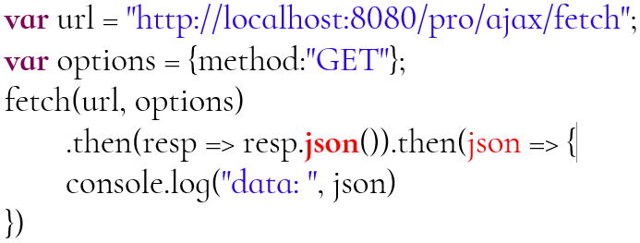
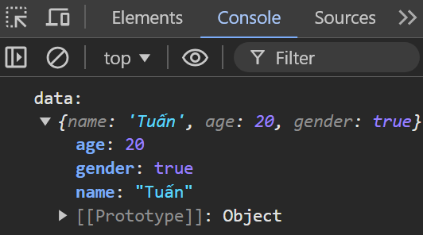
Fatch API - chuyển đổi dữ liệu
ServerSide
ClientSide

Slide 11
Demostation

Slide 12
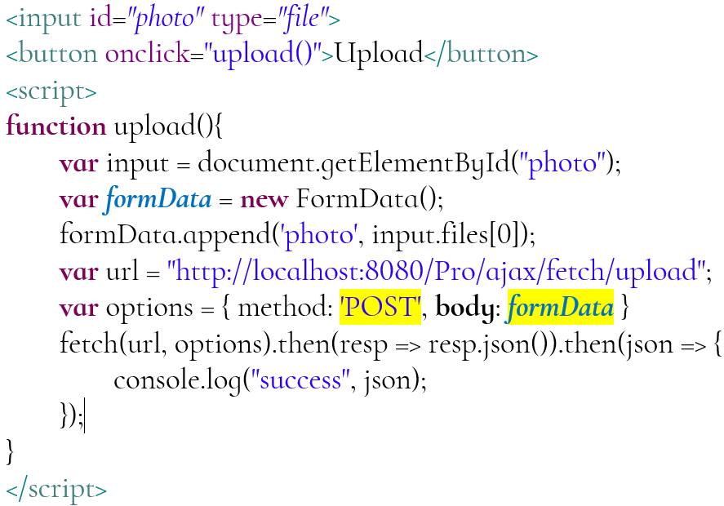
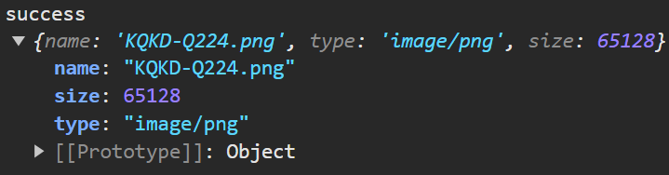
Upload File với Fetch API – ClientSide

Slide 13
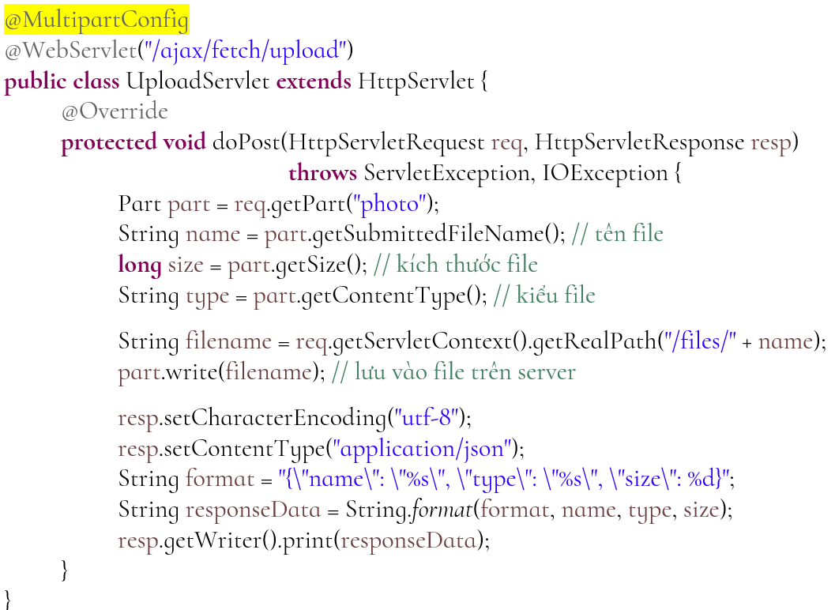
Upload File với Fetch API – ServerSide

Slide 14
Demostation

Slide 15
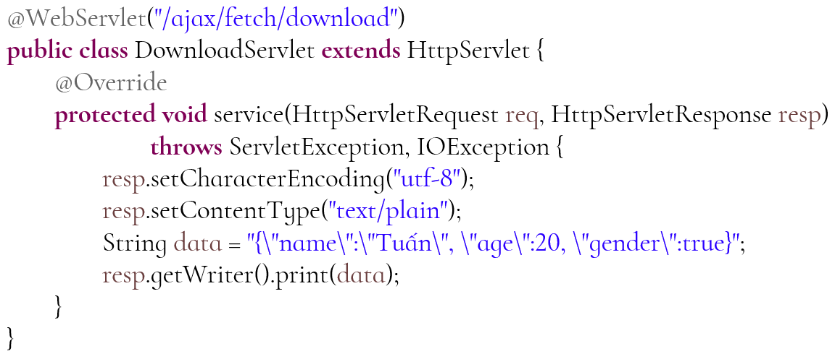
Download với Fetch API – ServerSide

Slide 16
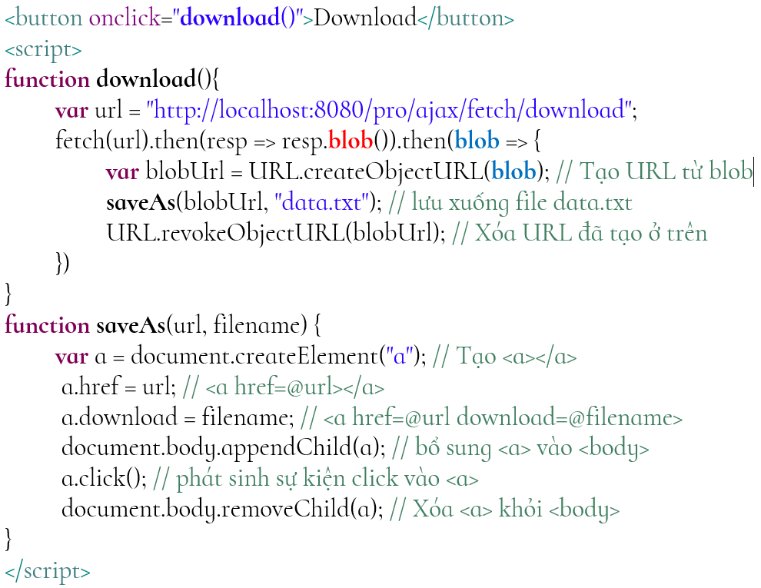
Download File với Fetch API – ClientSide
data.txt
{"name":"Tuấn", "age":20, "gender":true}

Slide 17
Demostation

Slide 18

Summary
Giới thiệu Ajax
Giới thiệu Fetch API
Xây dựng chức năng Upload bằng Ajax
Xây dựng chức năng Download bằng Ajax

Slide 19



Cảm ơn

